Slide 1
Kotlin
The Reason
Notes:
발표 시작하겠습니다. 제가 오늘부터 발표하게 될 내용은 렌달 하이드 저자의 GreatCode 라는 책을 주제로 발표하게 됐습니다. 우선 제 소개이고요.

Slide 2
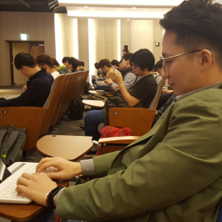
발표자 소개
현재 핀테크(Fin-Tech)기업에서 개발 및 유지보수 업무를 담당하고 있는 개발자 문성현입니다.
문성현
Language
Interest
github
E-mail
Java,
Javascript, Python, C/C++
Capacitive Keyboard,
Mechanical Keyboard
https://github.com/gatherKnowledge
gathering1143@gmail.com
Notes:
우선 제 소개이고요. 제 소개를 간략히 하자면 2015년부터 자바 웹 개발로 개발일을 시작했고, 현재는 핀테크 관련 회사에서 개발 및 유지보수를 담당하고 있습니다.
옆에는 간략히 이메일주고, 깃허브 저장소 url이 있고요.

Slide 3
The Reason
목차
1
구글 vs 오라클
2
떠오르는 코틀린
3
코틀린 vs 자바
4
결국에는 코틀린
Notes:
목차 들어가겠습니다. 첫번째로 간략히 전체 책과 저자 소개, 수와 수치 표기법 개념 그리고 이 수와 수치표기법의 개념들이 컴퓨터에서 어떻게 사용이 되는지 순서로 발표 진행하겠습니다.

Slide 4
1. 구글 vs 오라클

Slide 5
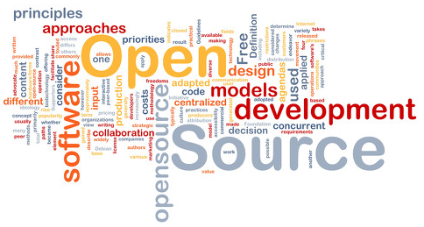


구글 vs 오라클
Notes:
오라클의 오픈소스를 대하는 자세
소형 가전에 들어가는 자바를 임베디드 자바들은 이미 자바로
공식홈페이지에 SE와 Advance SE
구글과 오라클의 안드로이드를 둘러싼 대립 관계
(2010년 오라클은 구글에 API 37종의 구조/순서/조직을 배꼈다고 안드로이드에 10조~11조에 달하는 설계 소송을 제기했고 몇 번 법원을 왔다갔다 하고 올해 양 측의 다툼은 7년째를 맞이)
- 이미 움직임은 오래 전부터..
- 이미 구글의 마음은 오라클 자바에서 떠났죠. Nuga버전부터는 오픈자바 사용
- 만약 구글과의 전쟁에서 승리하게 된다고 하면, 우리나라에서 사용하고 있는 전자정부프레임워크도 지금처럼 그렇게 사용할 수 있을까?

Slide 6


수와 수치 표기법
!?
Notes:
방법은 다르지만 모두 백, 100, 16진수의 64라고 얘기하면 모두 다른 말로 표현을 했지만, 같은 양을 떠올릴 수 있는거죠. 한마디로 [주먹쥐며-이렇게 사람이 있으면 한쪽에서 한쪽으로]양의 개념을 전달하는 수단입니다, 얘가 생각하고 있는 크기, 양 자체가 수이고요.
[한 타이밍 쉬고]
산가지 표기법이라고 들어보셨나요

Slide 7
수와 수치 표기법
!?
Notes:
++ 자바는 돈이 안된다 오라클도 이미 JAVA 관련 사업부에 속한 인원들을 2015년~ 해고하기 시작
++ 전세계 대기업 고객을 가장 많이 보유하고 있는 IT분석기관 Gartner에서 작년 말에 자바는 더 이상 시대에 뒤떨어져서 더 사용하지 말아야 한다는 분석보고서를 내놓는 바람에 큰 논란이 되기도 했음.
JAVA 같은 프레임워크는 시대에 뒤떨어진 패러다임을 고수하고 있어 근대 웹개발환경에 맞지 않는다는 것이 보고서의 내용, 이런 상황에서 오라클이 자바에 대한 것은 의욕적이지 못한것은 당연한 결과

Slide 8
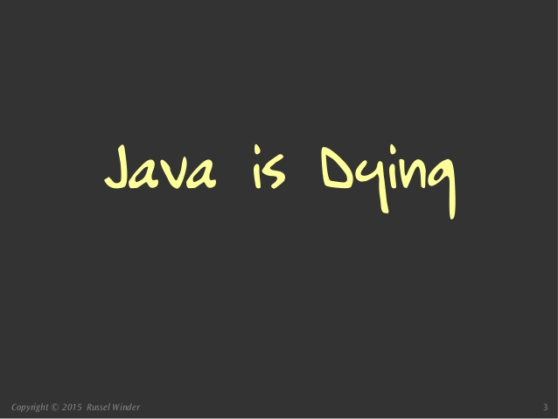
수와 수치 표기법
Notes:
++ 자바는 돈이 안된다 오라클도 이미 JAVA 관련 사업부에 속한 인원들을 2015년~ 해고하기 시작
++ 전세계 대기업 고객을 가장 많이 보유하고 있는 IT분석기관 Gartner에서 작년 말에 자바는 더 이상 시대에 뒤떨어져서 더 사용하지 말아야 한다는 분석보고서를 내놓는 바람에 큰 논란이 되기도 했음.
JAVA 같은 프레임워크는 시대에 뒤떨어진 패러다임을 고수하고 있어 근대 웹개발환경에 맞지 않는다는 것이 보고서의 내용, 이런 상황에서 오라클이 자바에 대한 것은 의욕적이지 못한것은 당연한 결과

Slide 9
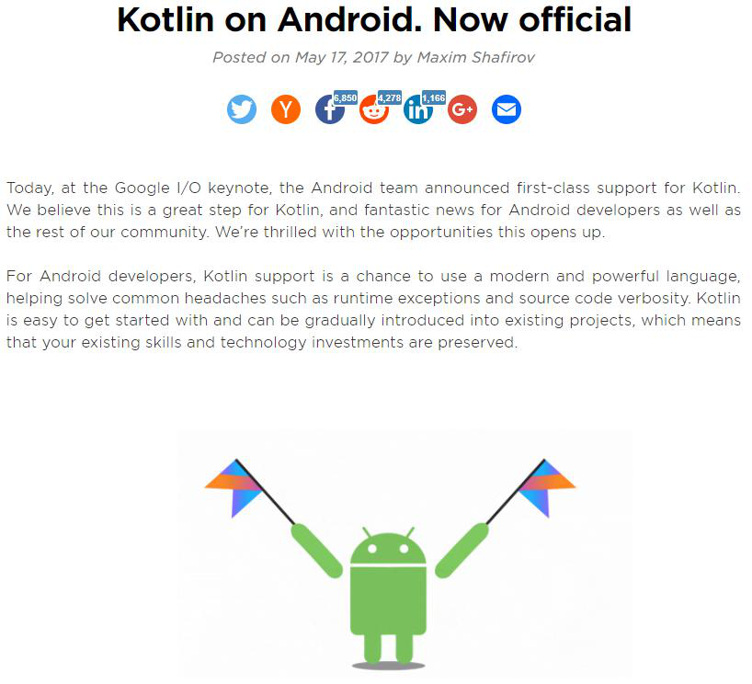

Slide 10
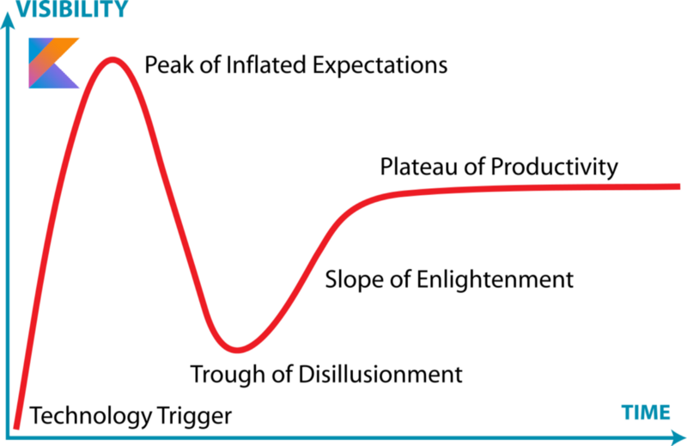
수와 수치 표기법
- Kotlin, Advanced Java
기존 자바 개발자들의 낮은 Learing Curve
코틀린을 사용했을 때 가장 큰 문제 “자바로 되돌아 가고 싶지 않다”
Notes:
기술도 물론 중요하지만, 점점 더 빠르게 변화해가는 IT업계
그와는 별개로 움직이는 한국의 IT시장
기민하게 대응하지 않으면, 지금 시중 은행과 카카오 뱅크 마냥 개발자들 역시 낙동강 오리알 신세
Javarian이라는 단어

Slide 11
2. 떠오르는 코틀린

Slide 12

수와 수치 표기법
2010년도 JetBrain사 개발
자바를 대체하기 위해 만들어진 정적인 언어
러시아의 발트 해 핀란드 만의 입구에 위치
Notes:
기술도 물론 중요하지만, 점점 더 빠르게 변화해가는 IT업계
그와는 별개로 움직이는 한국의 IT시장
기민하게 대응하지 않으면, 지금 시중 은행과 카카오 뱅크 마냥 개발자들 역시 낙동강 오리알 신세
Javarian이라는 단어

Slide 13
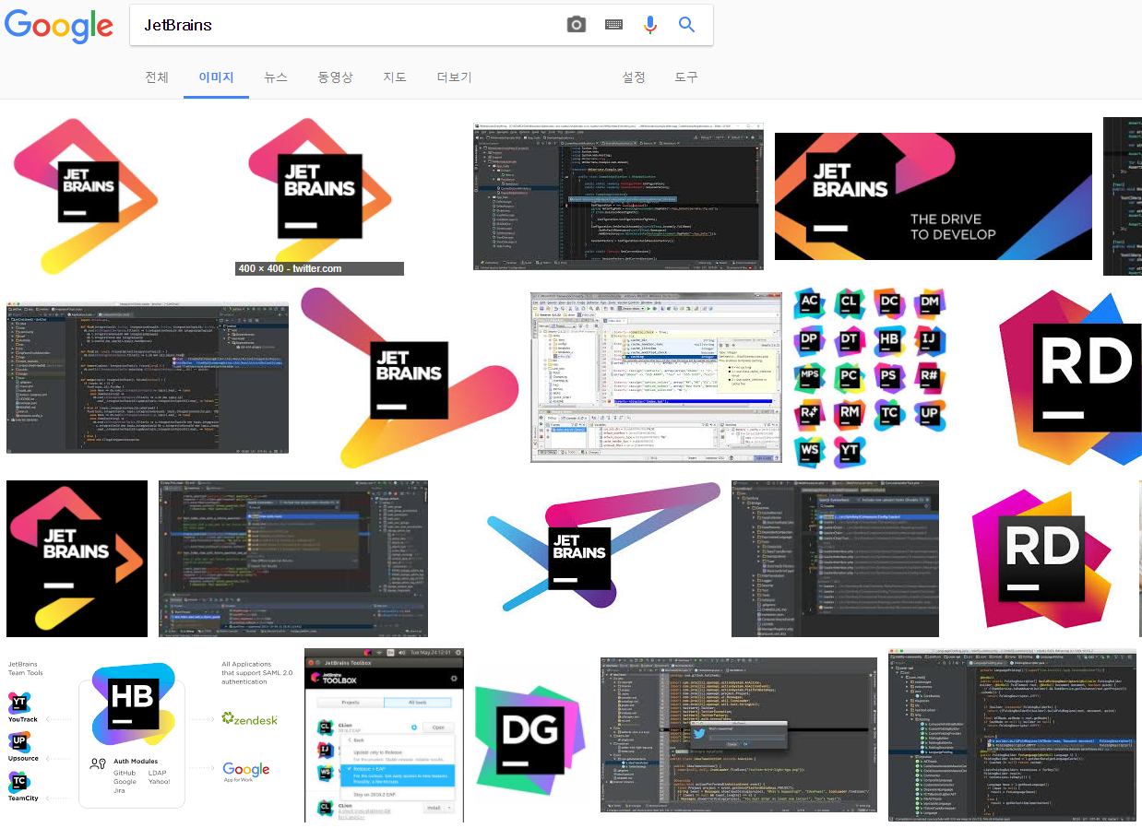

Slide 14
수와 수치 표기법
2010년도 JetBrain사 개발
자바를 대체하기 위해 만들어진 정적인 언어
러시아의 발트 해 핀란드 만의 입구에 위치
Notes:
기술도 물론 중요하지만, 점점 더 빠르게 변화해가는 IT업계
그와는 별개로 움직이는 한국의 IT시장
기민하게 대응하지 않으면, 지금 시중 은행과 카카오 뱅크 마냥 개발자들 역시 낙동강 오리알 신세
Javarian이라는 단어

Slide 15
3. 코틀린 vs 자바

Slide 16
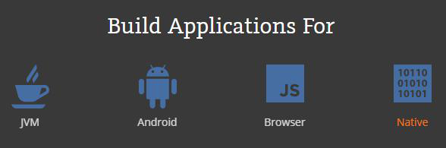
수와 수치 표기법
JVM환경에서 동작
안드로이드에서 정식 지원
자바스크립트 파일 변환 가능
네이티브라고 썼긴 했지만 정말 하고 싶던 말은?
Notes:
정말 공식 홈페이지에서 하는 말들이 맞을지 한 번 확인해 볼까요

Slide 17
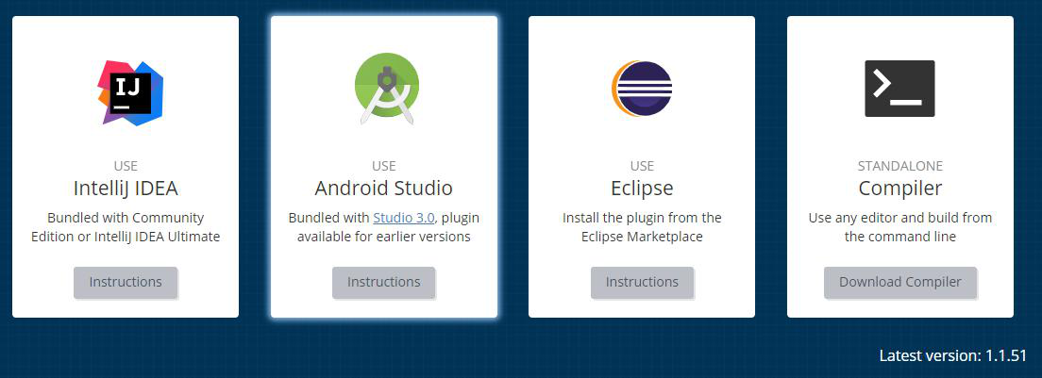
개발 툴 지원
세계적인 IDE개발 회사, 기존 개발 툴로 지원이 안되는 툴들이 없다.
기존 툴뿐만 아니라 StandAlone으로도 동작 가능

Slide 18
수와 수치 표기법
2.8 MPS
2.9 PhpStorm
2.10 PyCharm
2.11 ReSharper Ultimate
2.12 Rider
2.13 RubyMine
2.14 TeamCity
2.15 Toolbox App
2.16 Upsource
2.17 WebStorm
2.18 YouTrack
2.1 AppCode
2.2 CLion
2.3 DataGrip
2.4 Gogland
2.5 Hub
2.6 IntelliJ IDEA
2.7 Kotlin
Notes:
방법은 다르지만 모두 백, 100, 16진수의 64라고 얘기하면 모두 다른 말로 표현을 했지만, 같은 양을 떠올릴 수 있는거죠. 한마디로 [주먹쥐며-이렇게 사람이 있으면 한쪽에서 한쪽으로]양의 개념을 전달하는 수단입니다, 얘가 생각하고 있는 크기, 양 자체가 수이고요.
[한 타이밍 쉬고]
산가지 표기법이라고 들어보셨나요

Slide 19
코틀린 VS 자바
이 대결 구도는 현재 애플의 개발언어인 SWIFT와 Objective-C를 비교하는 것과 같은 구도
코틀린과 자바 문법 비교
Notes:
Objective-c와 Swift를 비교하지 않을 수 없는 것 처럼 코틀린과 스위프트 역시 비교하지 않을 수 없다.
코틀린과 스위프트 문법이 90%이상 비슷한데 2014년 개발 된 스위프트가 코틀린을 많이 참고하면서 개발

Slide 20
코틀린 VS 자바
현실적인 자바와 코틀린 코드 비교

Slide 21
4. 결국에는 코틀린

Slide 22
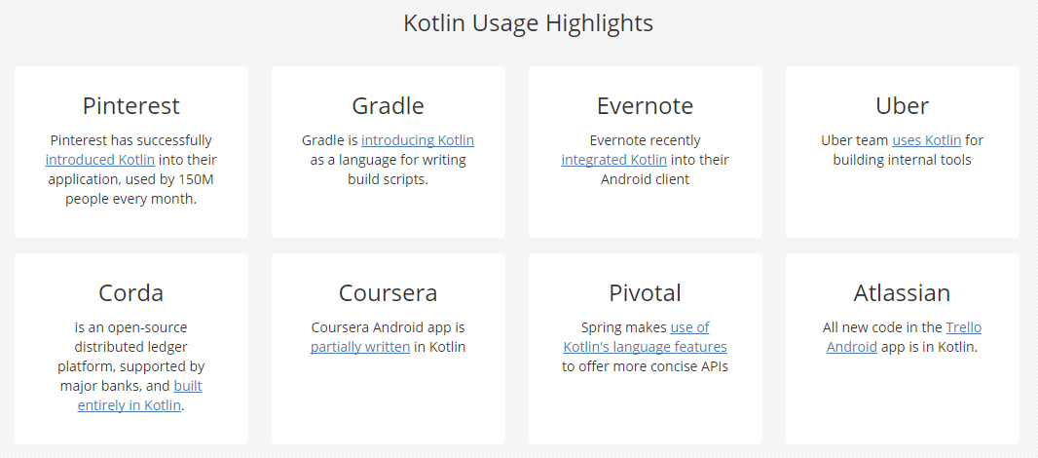
코틀린 VS 자바

Slide 23
코틀린 소개를 마치며...

Slide 24
Thank you

Slide 25
코틀린 VS 자바
Null Safety
기본적으로 non-nullable
if (nullable != null) nullable.doStuff()
nullable?.doStuff() //safe call
Null값이 필요한 경우가 얼마나 있을까 생각해 볼 만한 대목
Nullable.doStuff()해서 nullPointException발생
Notes:
Null을 만든 사람이 하는 얘기, 본인의 가장 큰 실수가 null을 만든 것이다.

Slide 26
코틀린 VS 자바
Extension Functions
클래스에 상속하거나 데코레이션 패턴을 사용하지 않고도 행동 추가 가능
마치 원래 클래스의 기능인 것 처럼
fun String.makePretty(): String {
//… make the string pretty and return it
}
추상 클래스를 이용해서 상속받는 스타일 사용이 필요 없음

Slide 27
코틀린 VS 자바
Higher-order functions and lambdas
이해 필요

Slide 28
코틀린 VS 자바
Data Classes
자바 어플리케이션 개발 중 가장 지루하지만 없으면 안되는 Getter, Setter 생성 작업, compiler가 toString(), copy()함수까지 자동으로 만들어준다

Slide 29
코틀린 VS 자바
Immutablility
코틀린에서의 변수 생성은 var와 val로 설정을 하는데
전자의 경우는 변경 가능한 변수, 후자의 경우 변경 불가능한 변수
비슷하게 final 키워드가 있는데 var로 생성하면 getter,setter
Val로 생성하면 getter와 private settter로 생성돼, 생성자에서 할당되어야 한다.

Slide 30
코틀린 VS 자바
Type Aliases
몇 가지 키 입력을 저장하고 코드를 읽기 편하게 한다.
C의 매크로 같은 기능
typealias MapOfLists = Map<String, List>
​
fun useMap(map: MapOfList) {
//...
}

Slide 31
코틀린 VS 자바
매 릴리즈마다 장벽을 개선하기 위해서라지만 패키지의 사이즈가 커지고 있다. 때문에 빌드 타임이 늘고 있다.

